Slide 1
Programa e regras de funcionamento da UC
Redes e Sistemas Autónomos
Mestrado em
Engenharia de Computadores e Telemática
DETI-UA

Slide 2
Docentes
Prof. Susana Sargento (T1)
Email: susana@ua.pt
Web: https://www.ua.pt/pt/p/10319259 , https://it.pt/ssargento
Gabinete: IT, edifício 2 (edifício 33 do mapa UA)
Prof. Pedro Rito (P1, P2)
Email: pedrorito@ua.pt
Web: https://it.pt/prito
Gabinete: IT, edifício 2 (edifício 33 do mapa UA)

Slide 3
Enquadramento de Redes e Sistemas Autónomos
Redes de Comunicações 1 (RC-1)
Competência básicas de redes
Técnico de redes.
Redes de Comunicações 2 (RC-2)
Competências na configuração e gestão de redes empresariais de média/grande dimensão com serviços.
Engenheiro (gestor) de redes empresariais
Arquiteturas de Comunicações (AC)
Competências no configuração e gestão de redes e serviços de operador (ISP).
Engenheiro (gestor) de redes de operador (ISP).
Comunicações Móveis (CM)
Redes celulares e sem fios

Slide 4
Planeamento Provisório

Slide 5
Avaliação
Nota Final = 50% * Nota Teórica + 50% * Nota Prática
Avaliação Teórica
Teste intermédio, 05/04 (50%)
Segundo teste ou Exame final e/ou recurso (50% ou 100%)
Avaliação Prática
Guias 1 a 3 (20%)
Projeto (em grupo de 2) (80%)
Demonstração e relatório
Durante as demonstrações serão feitas questões a cada elemento do grupo e a nota poderá ser diferenciada.
A componente prática poderá ser melhorada em época de recurso com a execução de 1 novo projeto e demonstração

Slide 6
Bibliografia
Acetatos das Aulas Teóricas.
Dom Robinson, “Content Delivery Networks: Fundamentals, Design, and Evolution”, 1st Edition, Wiley, 2017.
Jonathan Loo, Jaime Lloret Mauri, Jesús Hamilton Ortiz, “Mobile Ad Hoc Networks: Current Status and Future Trends”, 1st Edition, CRC Press, 2011.
Wai Chen, “Vehicular Communications and Networks: Architectures, Protocols, Operation and Deployment”, WP editor, 2015.

Slide 7
Funcionamento da UC
Informação no e-Learning (Moodle).
Informação vai sendo atualizada semanalmente.
Detalhes, software e manuais no e-Learning.
Discord utilizado para dúvidas e para anúncios aos alunos: RSA 2023/2024
Esclarecimento de dúvidas:
Sempre que necessário
7
Notes:
7

Slide 8
Autonomous Systems

Slide 9
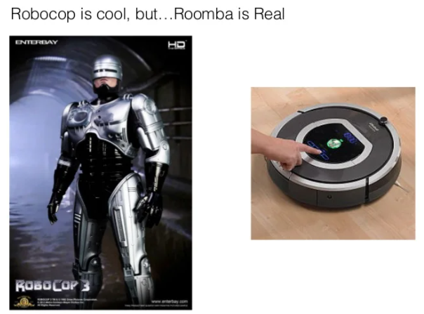
Robots?

Slide 10
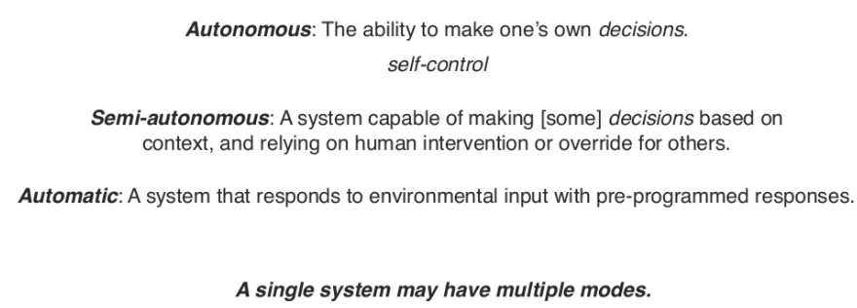
Autonomous

Slide 11
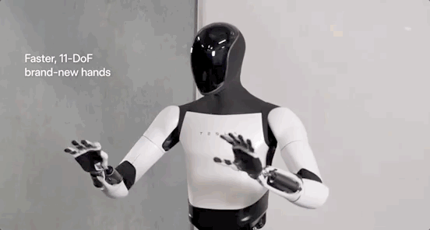
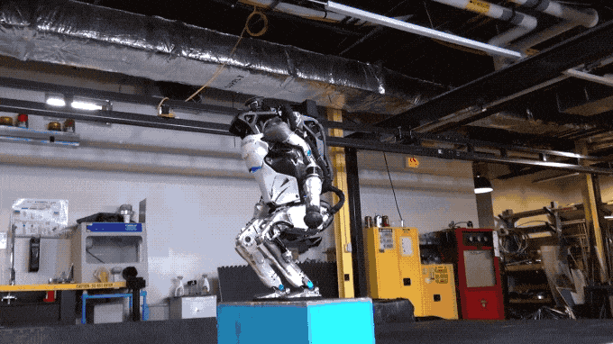
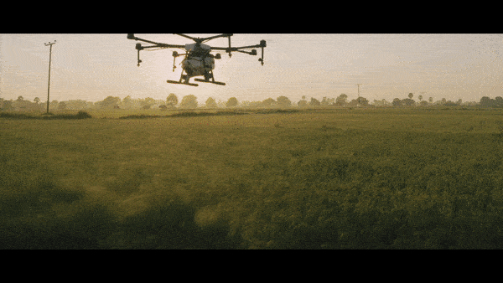
Examples
Tesla Optimus
Boston Dynamics Atlas
Drones

Slide 12
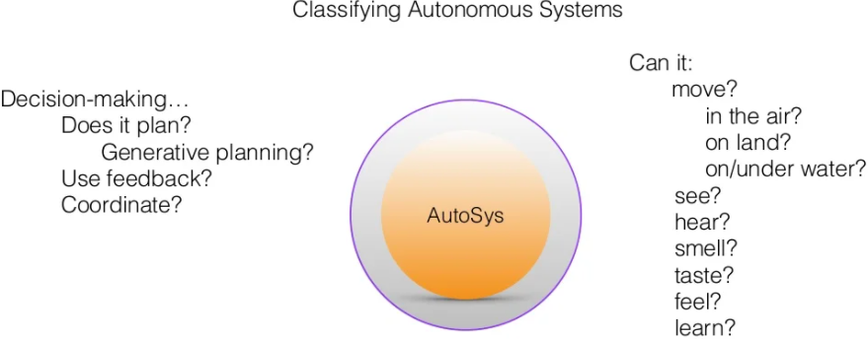
Characteristics

Slide 13
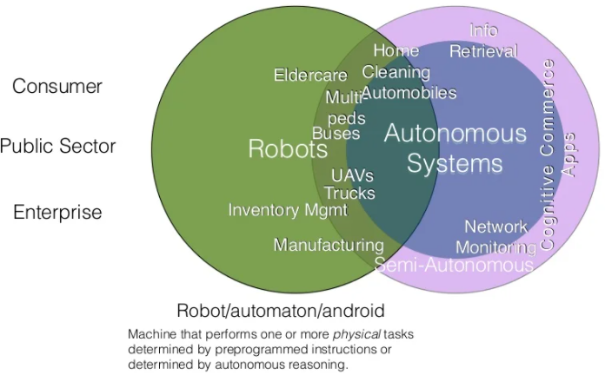
Robot vs autonomous

Slide 14
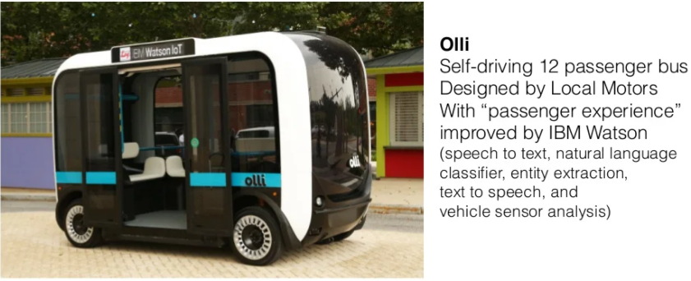
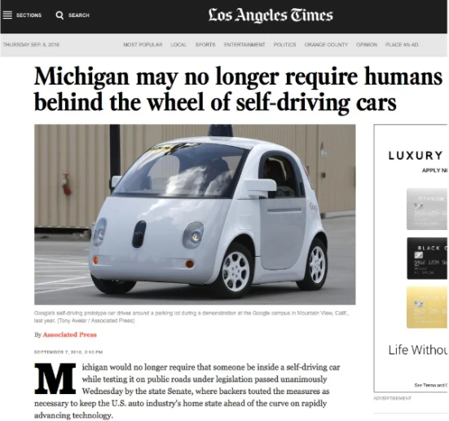
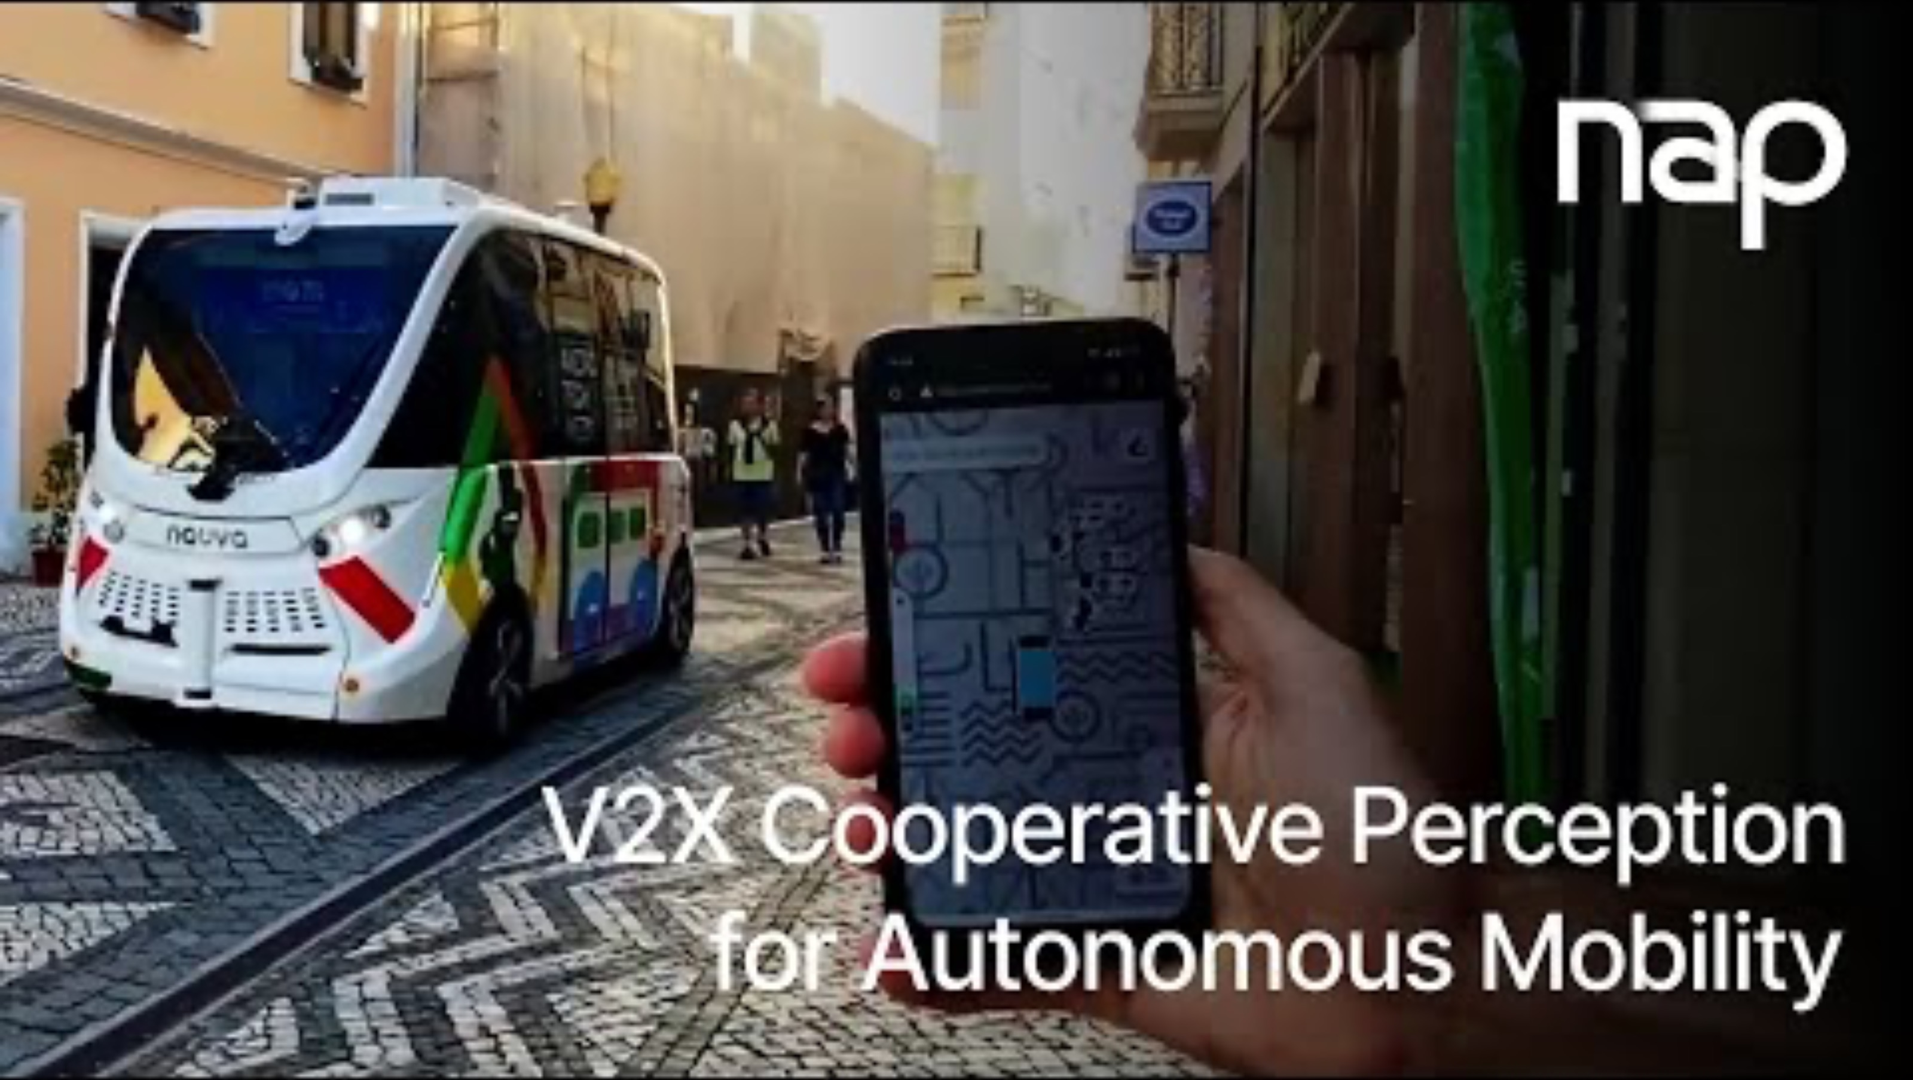
Autonomous vehicles

Slide 15
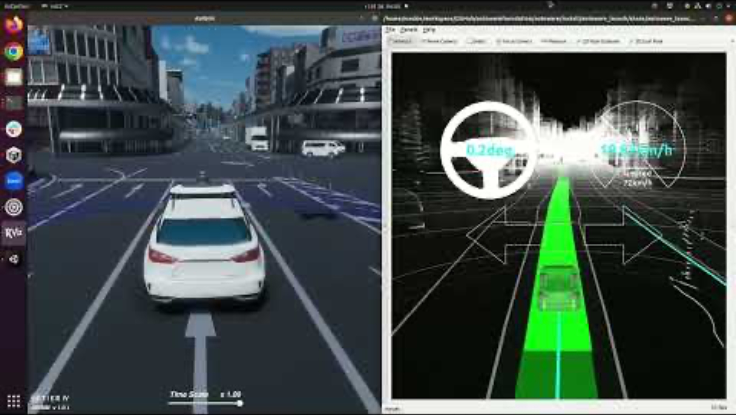
Autonomous vehicles

Slide 16
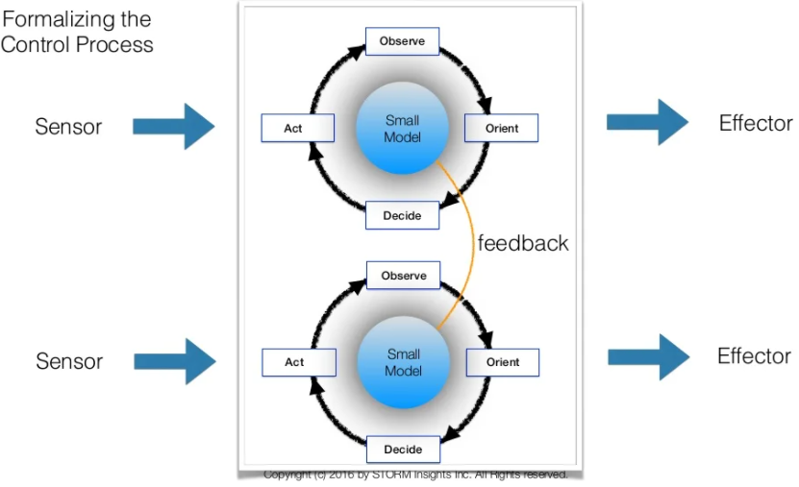
Control Process

Slide 17
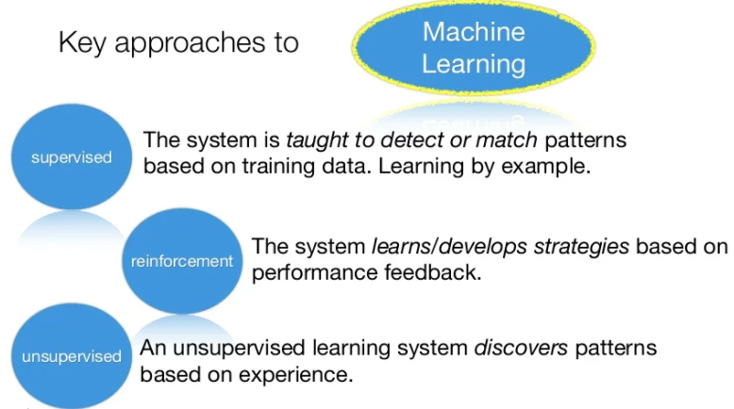
Learning to control

Slide 18
Communication and Networks

Slide 19
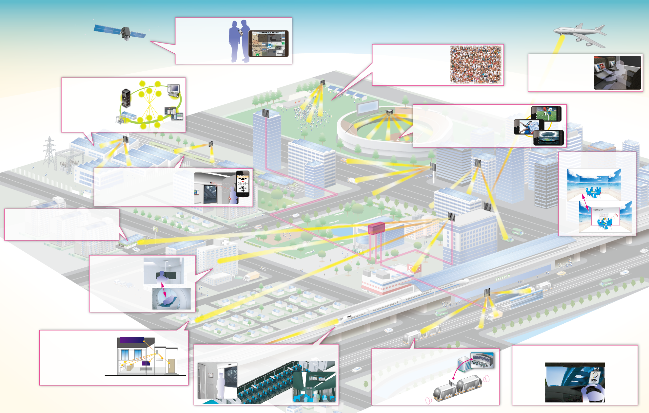


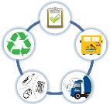
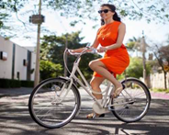

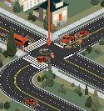
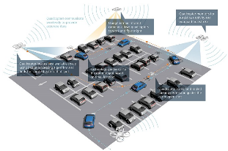
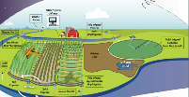

Smart Spaces
Smart Spaces
Emmergency
Communic
Self-Driving Cars
Health
Large Scale
events
Aeronautic Communic.
Waste Management
M2M
Communic.
Real-time communication
Smart Biking
B2B
communication
Real-time information of transportation
Self-Intersections
Smart Metering
Sports
Smart Parking
Remote sensing and control
Smart Agriculture/
Park
Smart Tourism
Interconnecting things, lighting
Broadband Communication
Transportation management
(public, electric)
Vehicles Telematics
| Data e local da apresentação
Nome da conferência ou subtítulo da apresentação

Slide 20
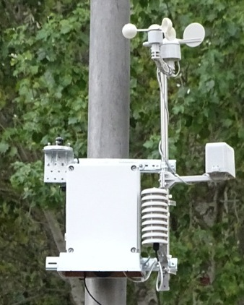
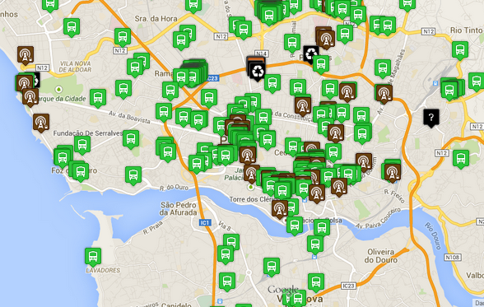
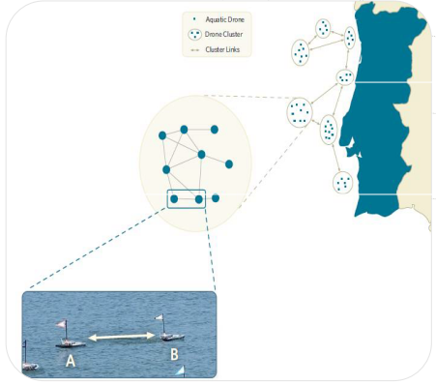
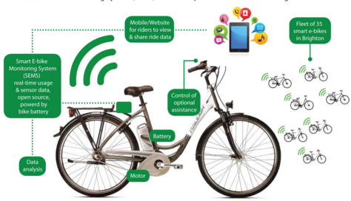
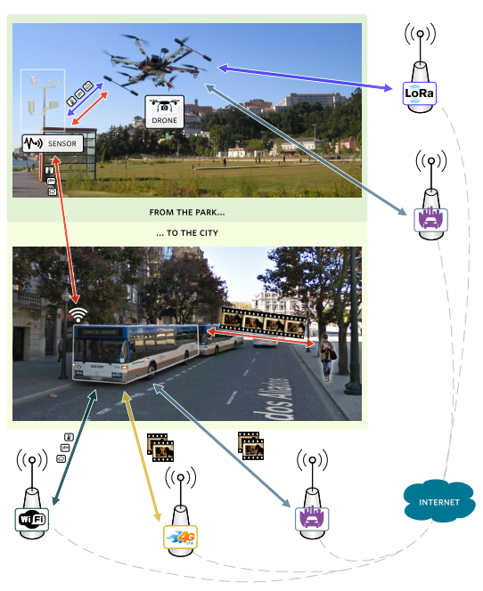
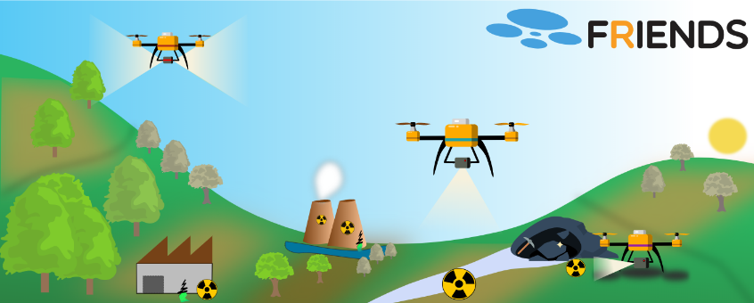

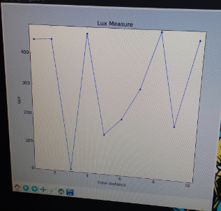
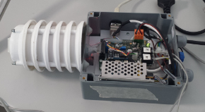
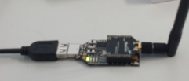
Vehicular
Communications
Sensing
Aquatic Drones
Aerial drones
Parks and Plazas sensing agriculture

Slide 21
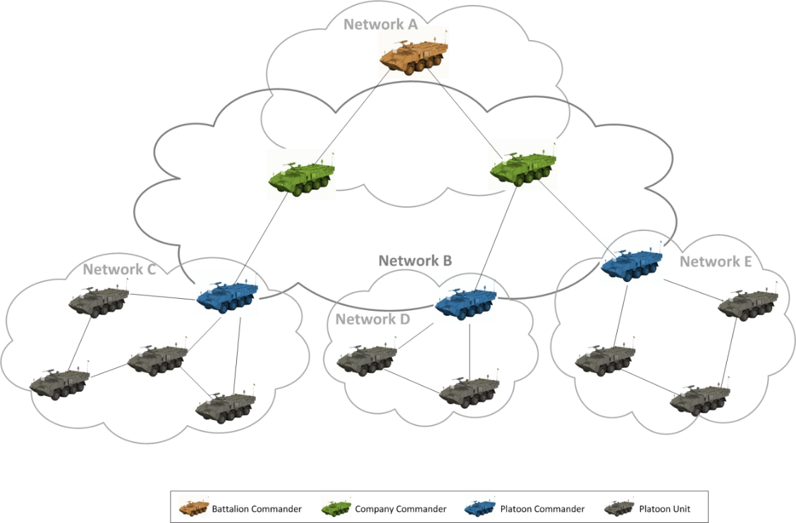
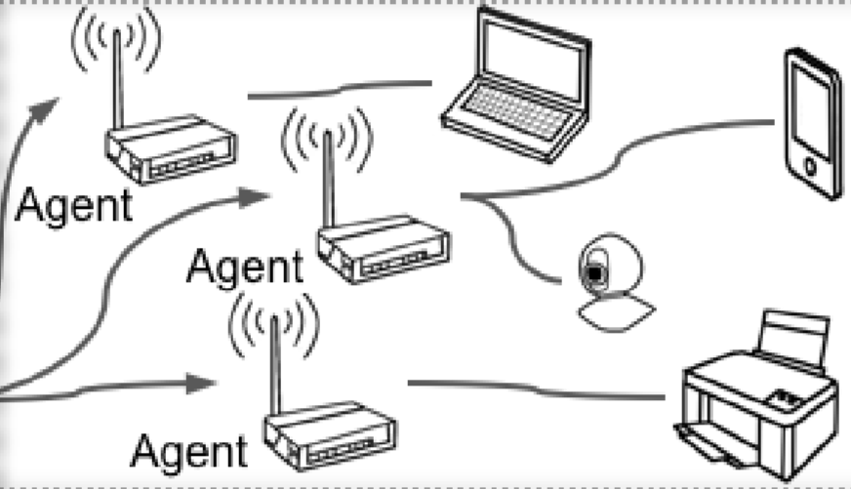
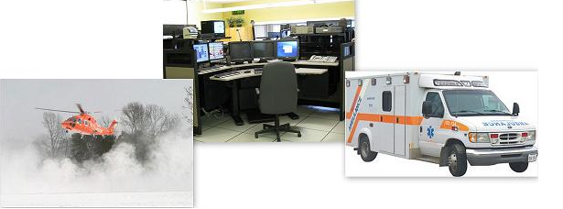
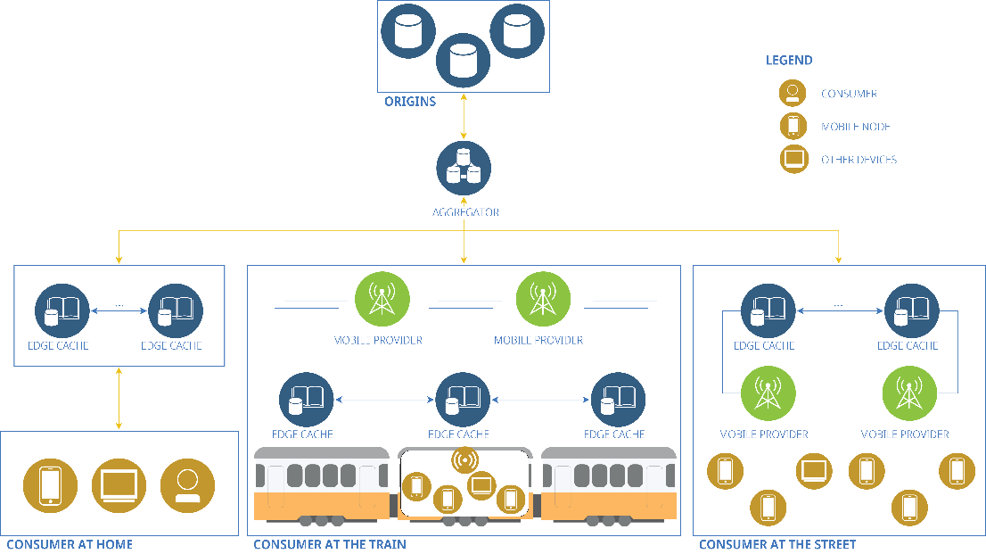
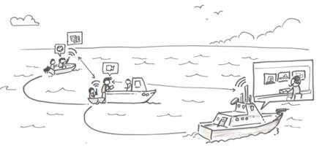
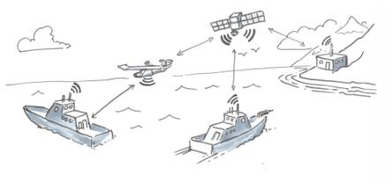
Mesh Wifi
Defense
Health
Navy
Content Distribution, p2p

Slide 22
Autonomous Networks and Systems
Autonomous elements
Need information from the surroundings
Sensing
Communication of the sensing data
Data fusion
Learning
Prediction
Edge and cloud
Decision
Communication of the decision
Actuation

Slide 23
Projects
Requirements: communication between elements, in an autonomous way, and create a small service, simulated or emulated – or even real.
Vehicles
Drones
Boats
Robots
Infrastructure/edge distributed
Examples 2022-2023

